Slide 1
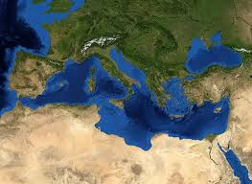
Η ΜΕΣΟΓΕΙΟΣ ΘΑΛΑΣΣΑ
Η παρουσίαση πραγματοποιήθηκε από την μαθήτρια της Β΄ γυμνασίου Καλαϊτζή Ελένη.

Slide 2
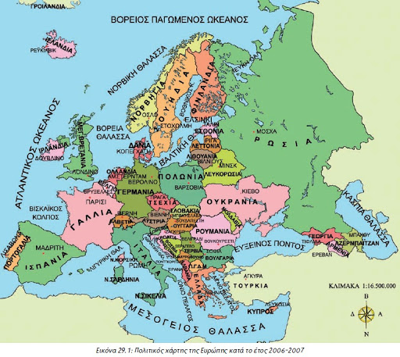
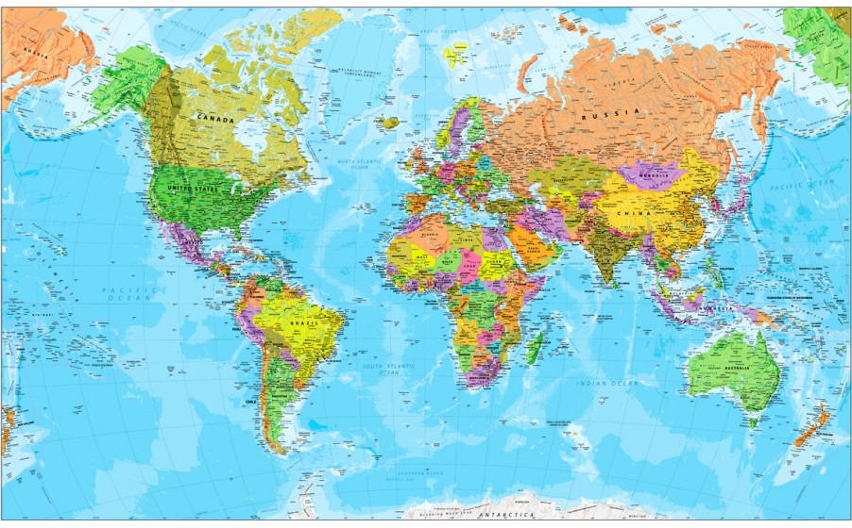
Η ΑΚΡΙΒΗΣ ΤΟΠΟΘΕΣΙΑ ΤΗΣ ΜΕΣΟΓΕΙΟΥ
Η Μεσόγειος θάλασσα βρίσκεται εκεί όπου συναντώνται η δυτική Ασία, η βόρεια Αφρική και η βόρεια Ευρώπη.

Slide 3
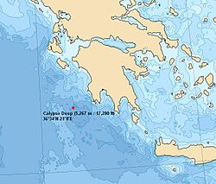
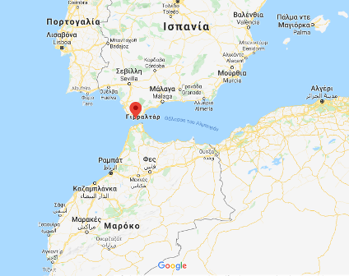
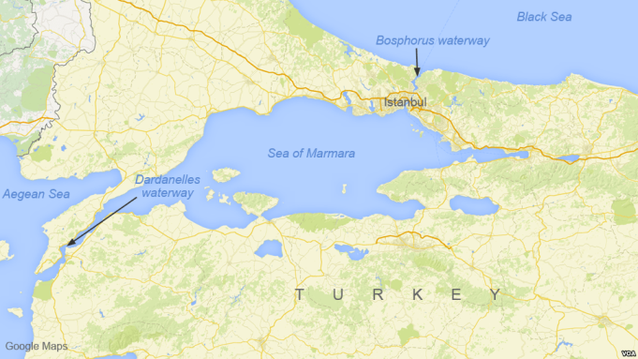
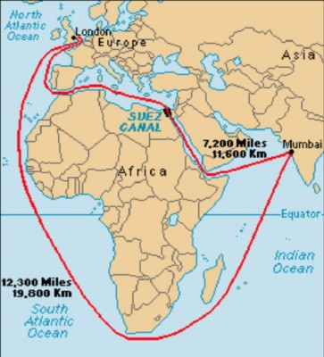
ΓΕΝΙΚΕΣ ΠΛΗΡΟΦΟΡΙΕΣ
Πορθμός Γιβραλτάρ
Οινούσσες
Στενά Ελλήσποντου
Κλειστή θάλασσα
Βαθιά θάλασσα ( Οινούσσες-5.100μ.)
Επικοινωνία με γειτονικές θάλασσες από α) Πορθμό του Γιβραλτάρ, β) τα στενά του Ελλήσποντου-Βοσπόρου και γ) η Διώρυγα του Σουέζ
Έντονος οριζόντιος διαμελισμός (πολλά νησιά, κόλποι, χερσόνησοι)
Ήπιο/εύκρατο κλίμα (ζεστά καλοκαίρια, ελάχιστες βροχές)
Διώρυγα Σουέζ

Slide 4
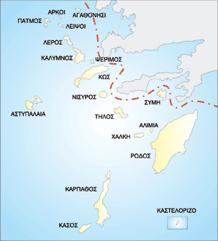
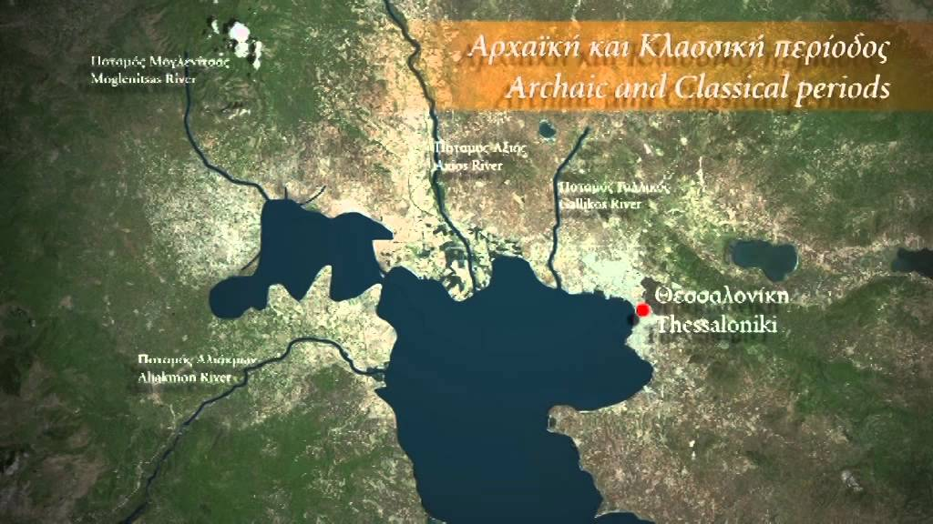
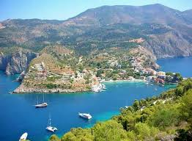
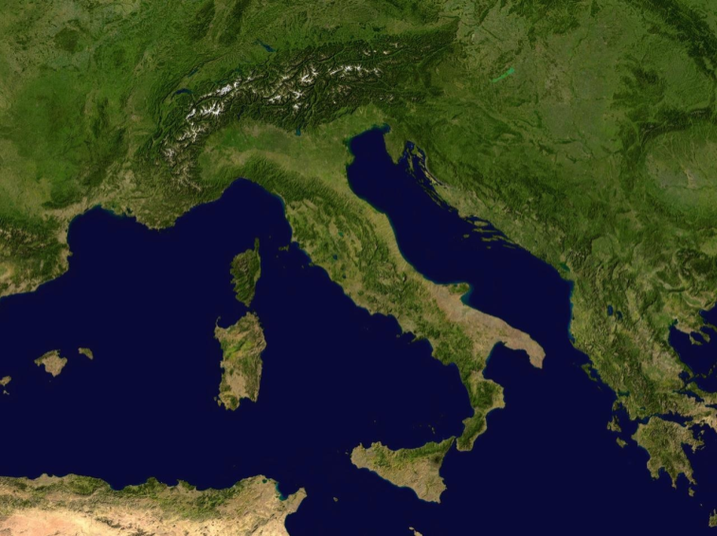
Θερμαϊκός Κόλπος
Δωδεκάνησα
Κεφαλονιά γεμάτη βλάστηση
Ιταλική Χερσόνησος

Slide 5
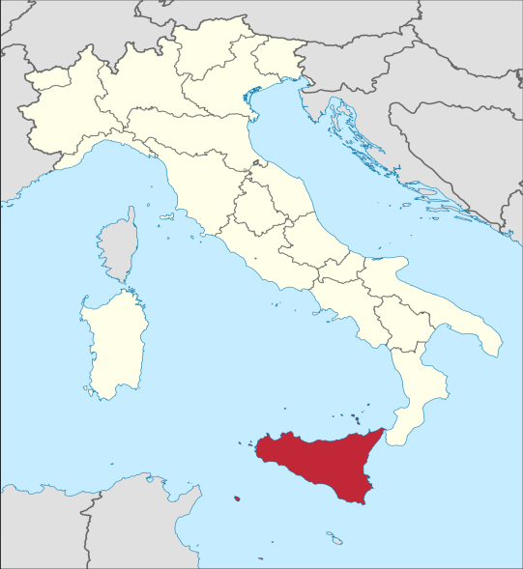
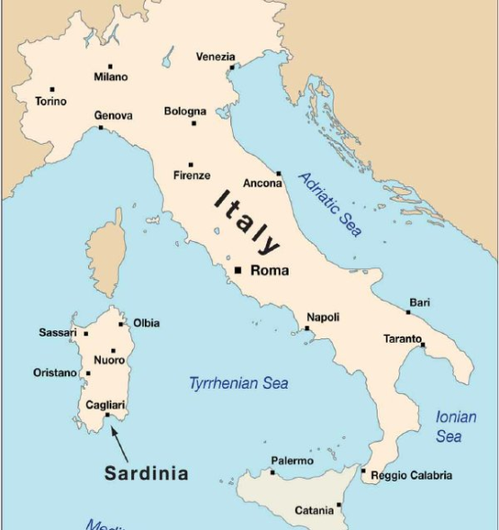
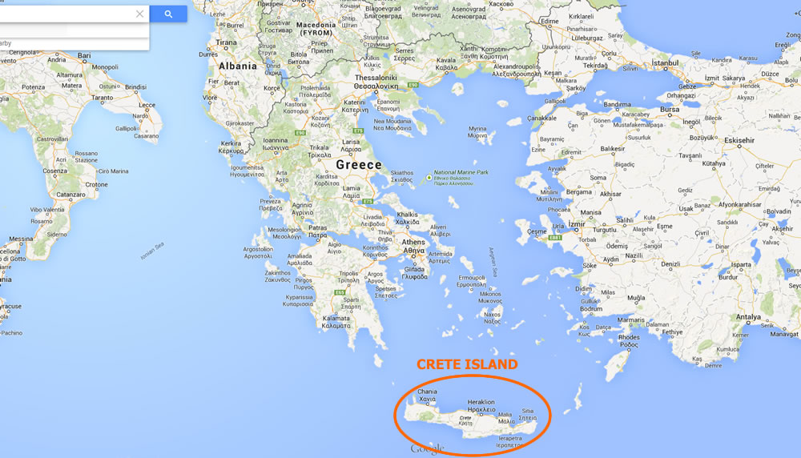
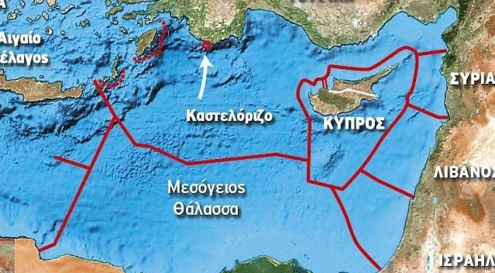
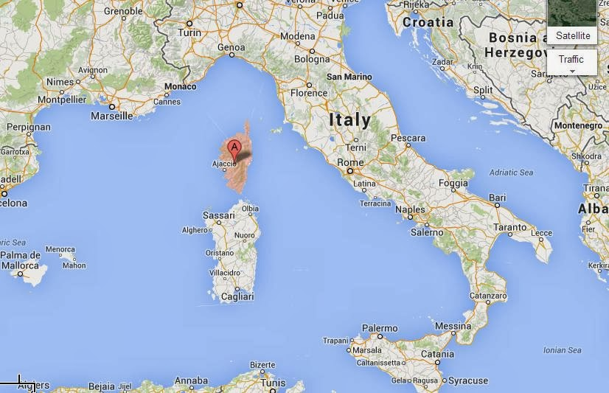
ΤΑ ΜΕΓΑΛΥΤΕΡΑ ΝΗΣΙΑ ΤΗΣ ΜΕΣΟΓΕΙΟΥ
Σικελία
Σαρδηνία
Κρήτη
Κύπρος
Κορσική

Slide 6
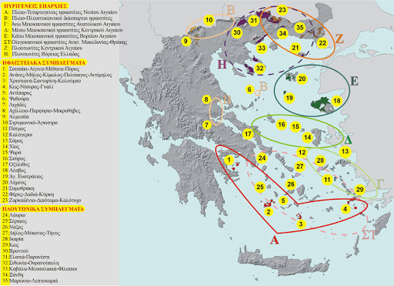
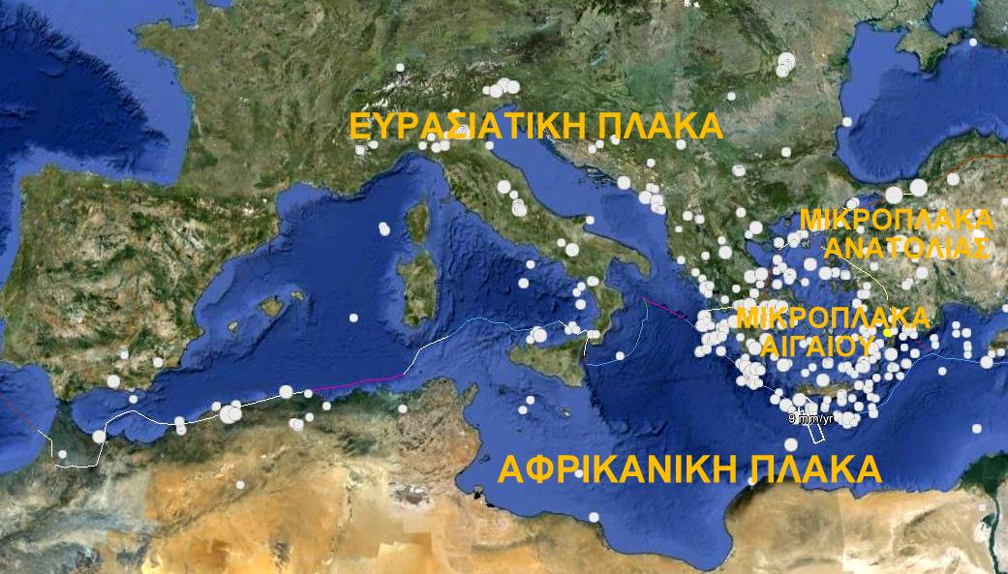
ΗΦΑΙΣΤΕΙΑ ΜΕΣΟΓΕΙΟΥ
Ελλάδα

Slide 7
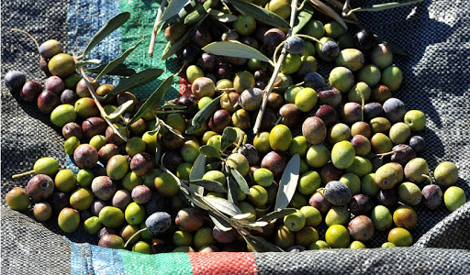
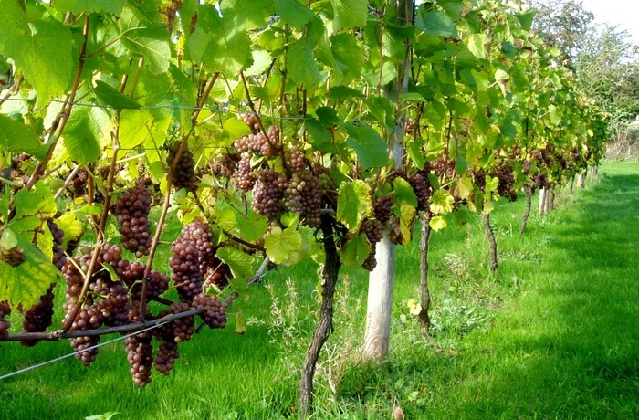
ΜΕΣΟΓΕΙΑΚΑ ΦΥΤΑ
Φυτά όπως η ελιά, το αμπέλι, το σιτάρι , τα εσπεριδοειδή ευδοκιμούν σε αυτόν τον τύπο κλίματος.
Ειδικά η ελιά είναι το πιο χαρακτηριστικό μεσογειακό φυτό και δεν ευδοκιμεί σε κανένα άλλο μέρος του πλανήτη μας.

Slide 8
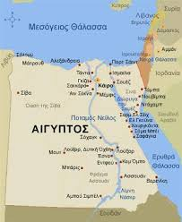
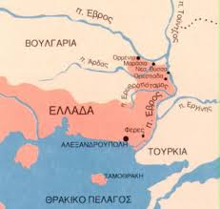
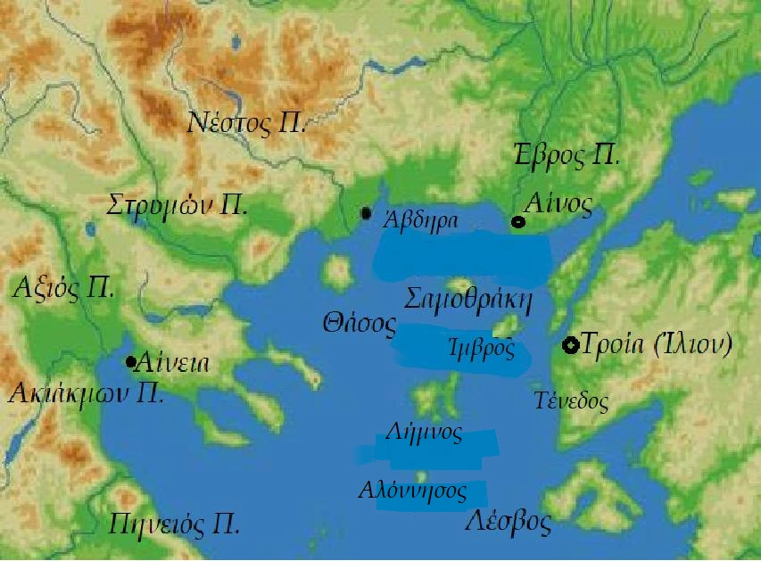
ΤΑ ΝΕΡΑ ΤΗΣ ΜΕΣΟΓΕΙΟΥ
Έβρος
Νείλος
Νέστος
Η Μεσόγειος βρίσκεται κοντά στην τροπική ζώνη
Δέχεται νερά πολλών ποταμών όμως η παροχή αυτή είναι πολύ μικρή καθώς και μικρή είναι η παροχή του νερού της βροχής
Εξαιτίας αυτών η εξάτμιση του θαλασσινού νερού στη Μεσόγειο είναι σημαντική και η αλατότητα είναι αυξημένη

Slide 9
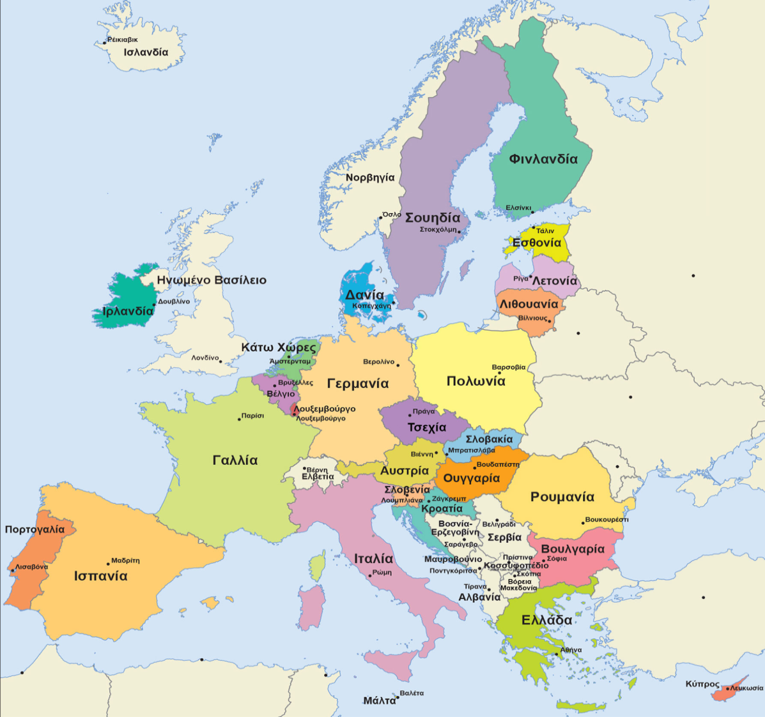
ΧΩΡΕΣ ΠΟΥ ΒΡΕΧΟΝΤΑΙ ΑΠΟ ΤΗ ΜΕΣΟΓΕΙΟ ΘΑΛΑΣΣΑ

Slide 10
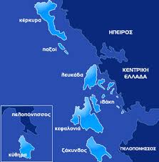
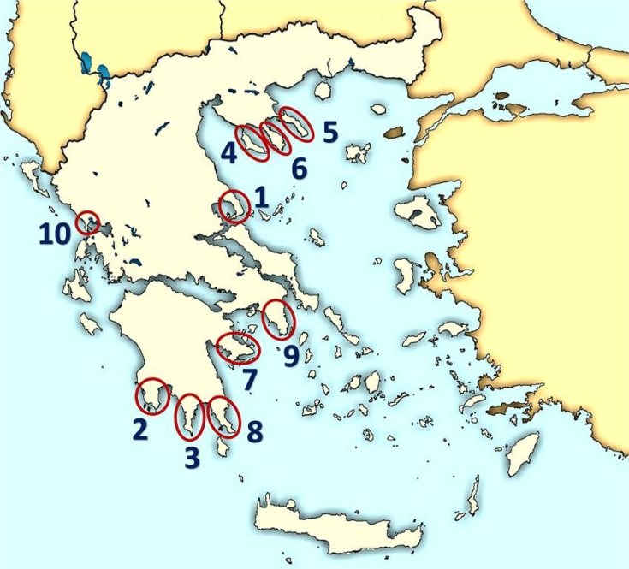
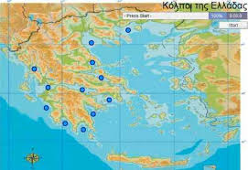
ΝΗΣΙΑ,ΚΟΛΠΟΙ ΚΑΙ ΧΕΡΣΟΝΗΣΟΙ ΤΗΣ ΜΕΣΟΓΕΙΟΥ
Ιόνιο Πέλαγος
Χερσόνησοι
Κόλποι Ελλάδας

Slide 11
ΠΗΓΕΣ
Σχολικό βιβλίο Γεωγραφίας Β΄ Γυμνασίου
Βικιπαίδεια (για μερικές φωτογραφίες)

Slide 12
ΤΕΛΟΣ ΠΑΡΟΥΣΙΑΣΗΣ!
Σας ευχαριστώ πολύ που παρακολουθήσατε την παρακολούθηση μου σχετικά με την Μεσόγειο Θάλασσα.

